Slide 1
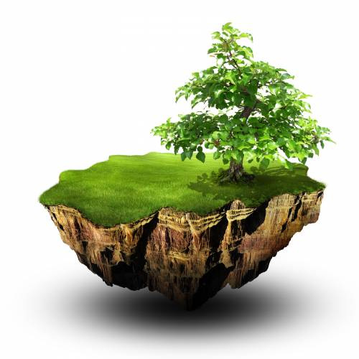
Природно-хозяйственные
зоны России
География
8 класс

Slide 2
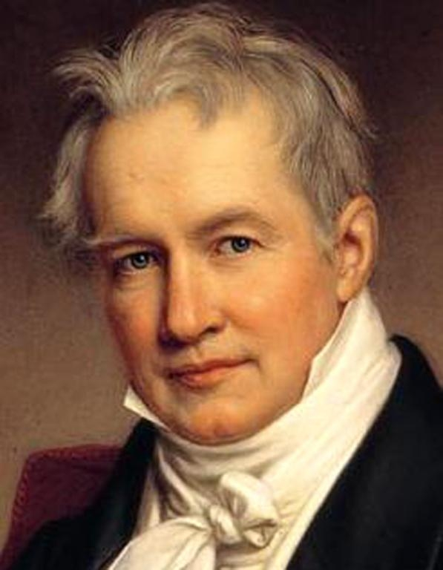
Александр фон Гумбольдт
* Немецкий учёный-
энциклопедист,
физик, метеоролог,
географ, ботаник,
зоолог и путешественник.
Установил тесную
взаимосвязь между
климатом и
растительностью.
1769 — 1859 г.г.

Slide 3
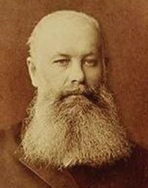
Василий Васильевич Докучаев
* Русский геолог и почвовед,
основоположник
национальной школы
почвоведения.
* Создал учение о почве
как об особом природном теле,
открыл закономерности
географического
расположения почв.
Доказал, что зональность –
всеобщий закон природы.
1846 – 1903 г.г.

Slide 4
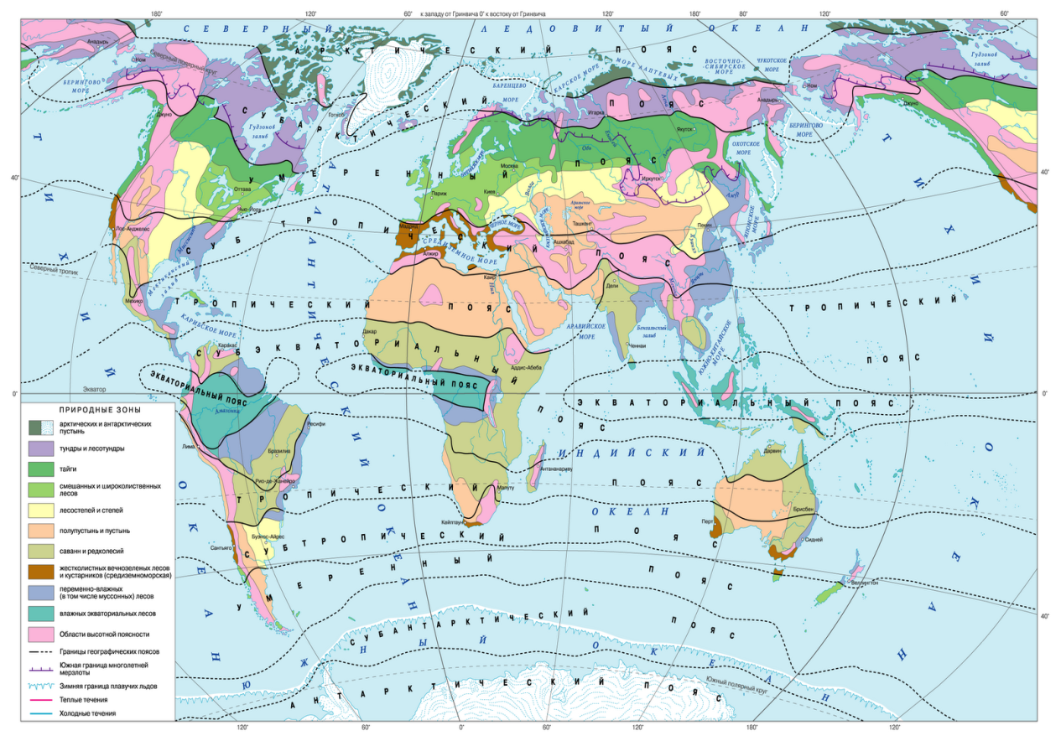
Природная (широтная) зональность –
закономерная смена природных зон
от экватора к полюсам.

Slide 5
На основании параграфа 32 учебника
ответьте на вопросы:
В чем различие природной зональности равнин
и гор?
Почему в настоящее время правильнее называть
природные зоны природно-хозяйственными?
ПУ каких зон наиболее благоприятны для жизни человека?
ПР каких зон наиболее освоены человеком?
Что такое природопользование?
В чем проявляется природная зональность?

Slide 6
ДОМАШНЕЕ ЗАДАНИЕ
П. 32, письменно ответы на вопросы

